Slide 1

Section 4
충남/대전/세종 지역의 범죄율 예측 및 분석
AIB 16
이 빈
Notes:
이번 Section 2 이커머스 분야를 채택한 이빈입니다. 세부 주제로는 여름 의류 매출분석입니다.

Slide 2
Index
데이터 소개와 분석 프로세스 수립
EDA
모델링
한계점 및 추후 해결방안
Notes:
목차는 아래와 같습니다.

Slide 3
데이터 소개와
분석 프로세스 수립

Slide 4
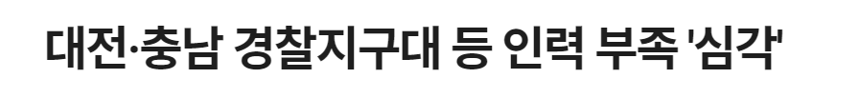
데이터 소개와 분석 프로세스 수립
Notes:
제가 이번에 선택하게 된 주제는 충남/대전/세종 지역의 범죄율 예측입니다. 최근 이태원 참사처럼 경찰력의 부족으로 일어난 사고가 끊임없이 나오고 있습니다.
실제 대전충남 경찰지구대의 경우 인력 부족이며, 지구대 파출소 등 경찰 인력의 부족으로 범죄 검거율에서 많은 어려움을 겪고 있습니다.
정해진 경찰인력으로 최대의 효율을 내기위해 데이터 분석과 딥러닝을 통해 범죄율을 예측하여 선제대응할 수 있는 방법을 프로젝트 주제로 꼽았습니다.

Slide 5


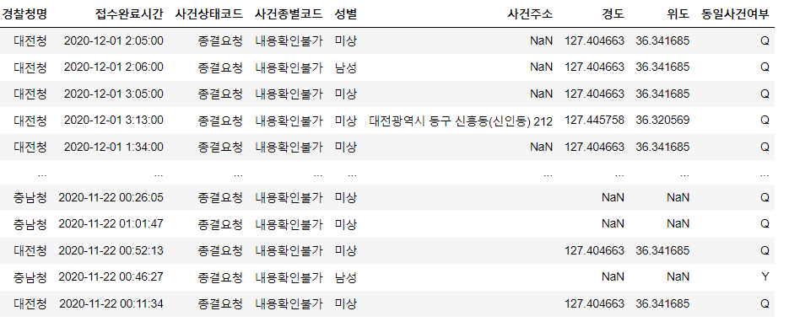
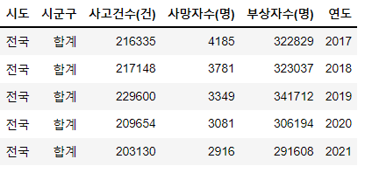
데이터 소개와 분석 프로세스 수립
Data 소개 및 개요
Notes:
데이터 소개입니다. 주 데이터는 스마트 치안 빅데이터 플랫폼과 TAAs 교통사고 분석시스템을 이용했습니다.
TAAS 교통사고 분석시스템에서는 전국과 대전충남세종 지역의 사고건수 / 사망자수 / 부상자수와 연도를,
스마트 치안 빅데이터플랫폼에서는 접수완료시간, 사건상태코드, 사건종별코드,성별,사건주소,위경도 좌표,동일사건여부를 사용하였습니다.
각 컬럼별 모두 전처리를 거쳐 제가 임의로 만든 컬럼입니다. 시간 관계상 전처리를 어떻게 하였는지는 생략하겠습니다.

Slide 6
데이터 소개와 분석 프로세스 수립
분석 프로세스 수립
EDA
데이터
수집
데이터
전처리
데이터
정제
모델
생성
모델
평가
의사
결정
Notes:
전체적인 분석프로세스입니다. 이상입니다.

Slide 7
EDA

Slide 8
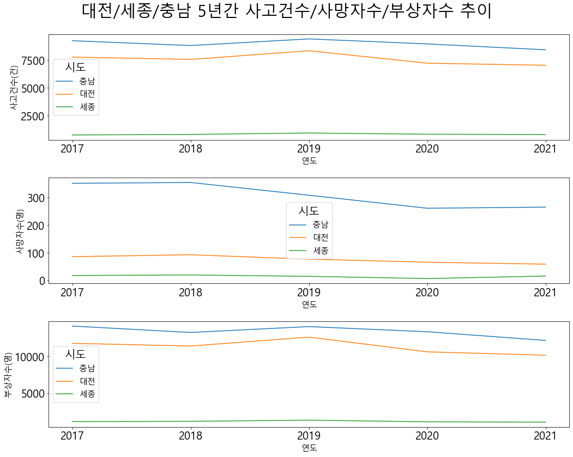
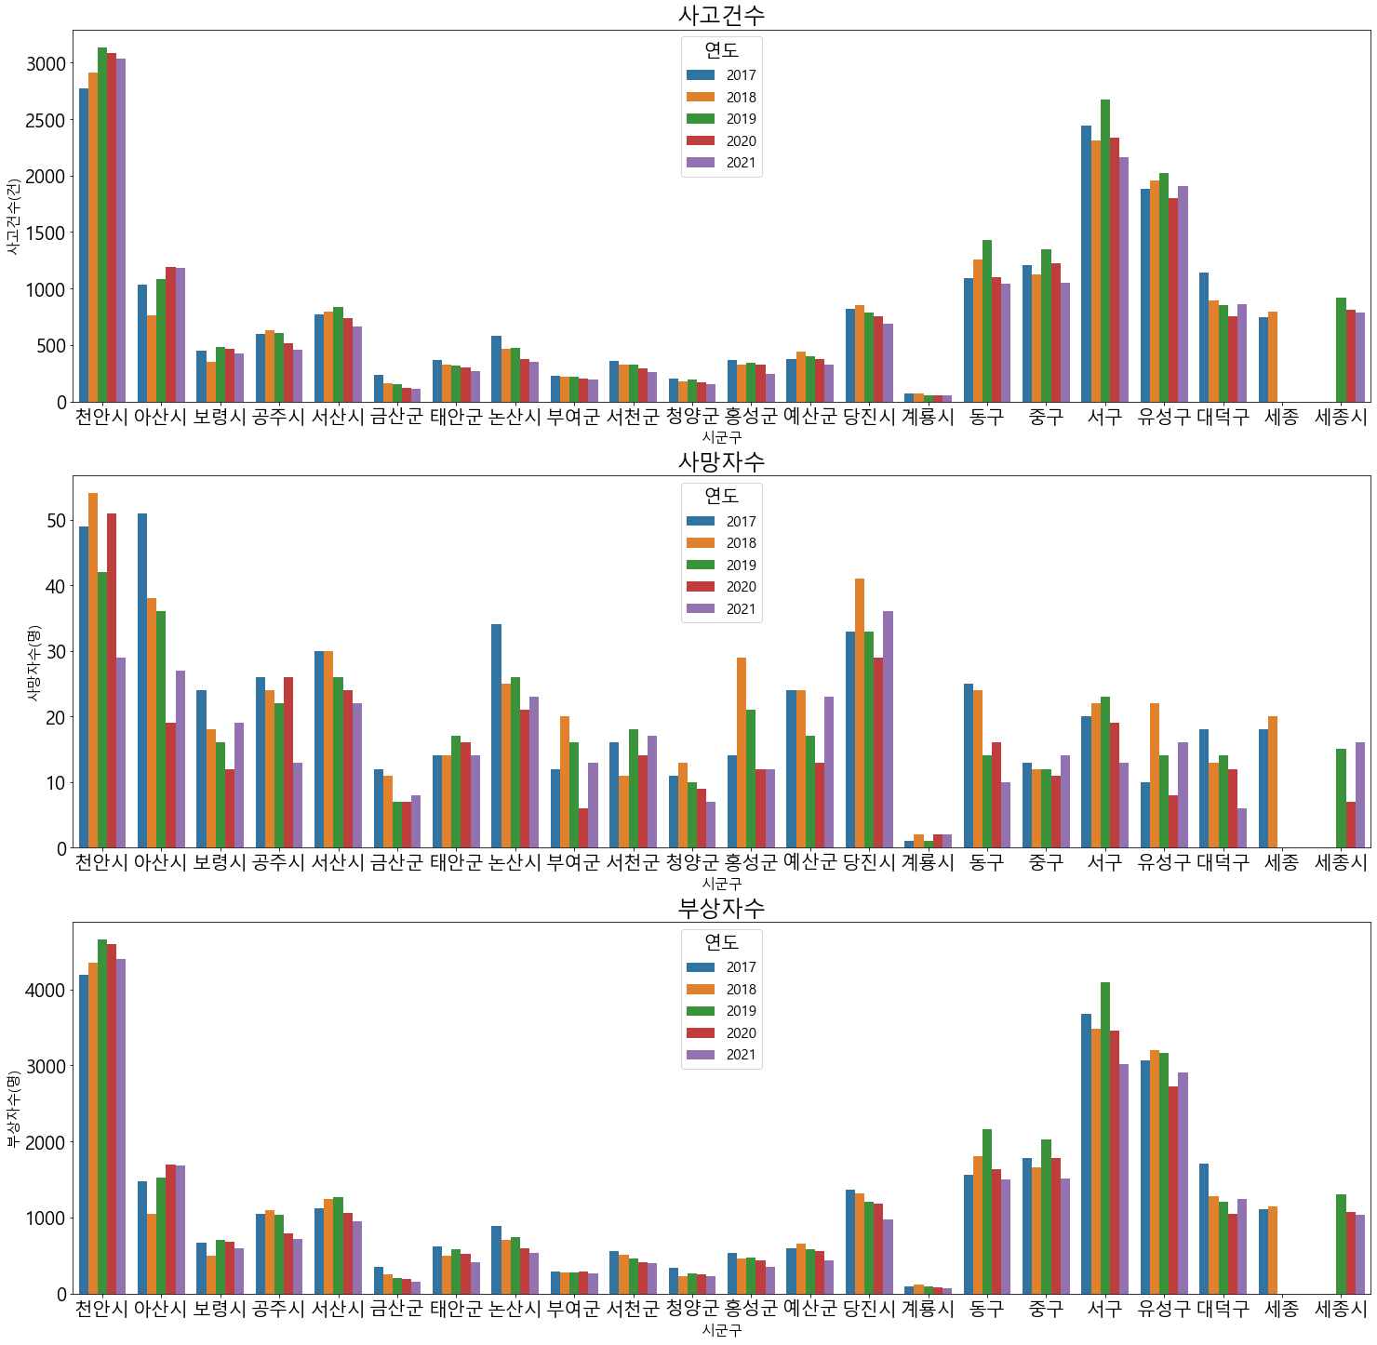
EDA
Notes:
EDA 결과입니다. 대전/세종/충남 지역의 5년간 사고건수 / 사망자수 / 부상자수 모두 감소세를 기록함을 알 수 있습니다. 각 시/군 별로 보아도 감소세를 띔을 알 수 있습니다.

Slide 9
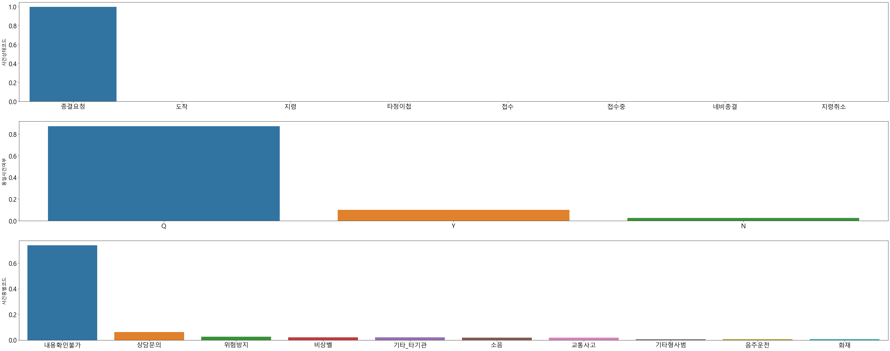
EDA
Notes:
하지만 각 사건별로 확인을 해보았을 때 내용확인이 불가한 경우가 대부분임을 알 수 있습니다. EDA를 통해 내용확인이 불가한 경우는 제거하고 모델링을 실시하였습니다.

Slide 10
모델링

Slide 11
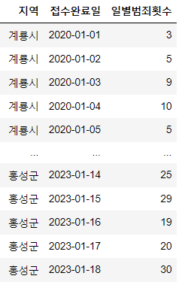
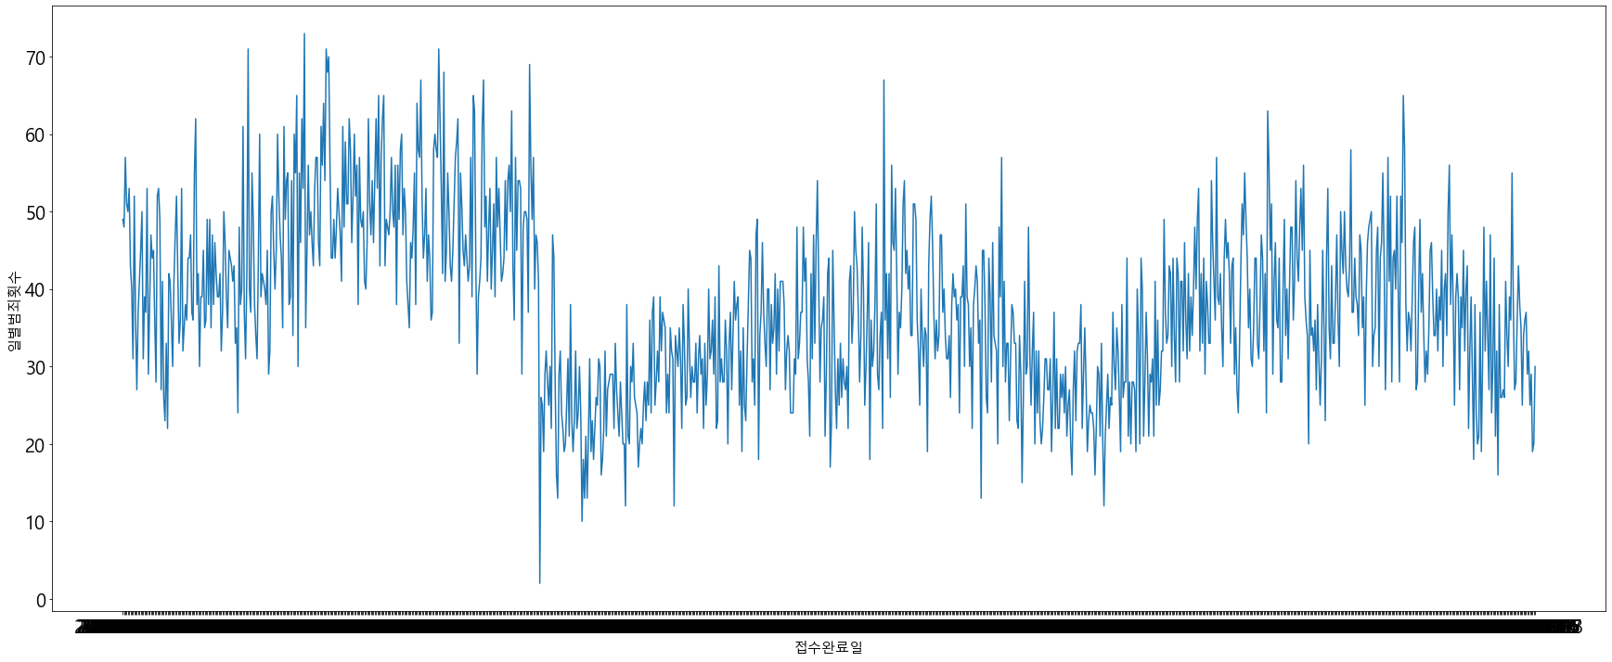
Modeling
시계열 예측
LSTM
LSTM의 경우 일정 기간 동안 정보를 저장하는 특성 때문에 시퀀스 형태의 시계열 데이터
의 예측에서 높은 성능을 보이기 때문이다.

Slide 12
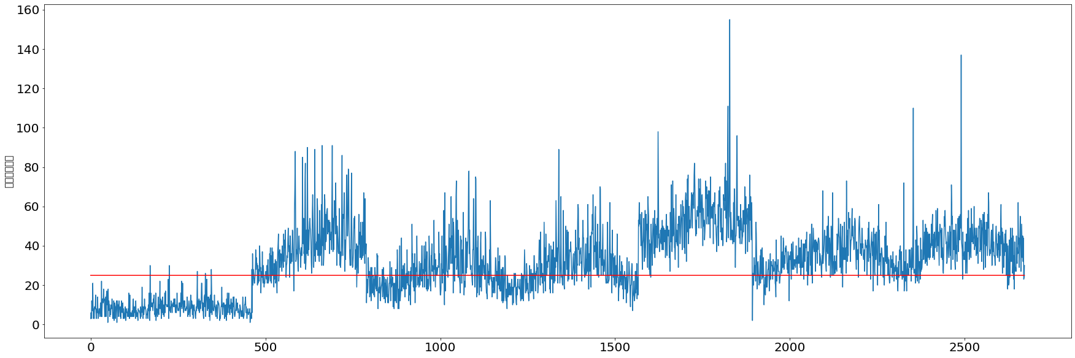
Modeling
Notes:
실제 분석한 결과입니다. 데이터 수집과 전처리에 너무 많은 시간을 사용하였고, 모델링에 많은 시간을 투자하지 못해 예측을 잘 하지 못함을 알 수 있습니다.

Slide 13
한계점 및 추후 해결방안

Slide 14
Conclusion
데이터 전처리에 너무 많은 시간을 사용함
모델링을 쉽게 생각하여 시간 배분 실패
각 지역(아산시~대전광역시)별 예측을 하여야 더욱 좋은 성능을 기록할 수 있을 것 같음
범죄의 분류(중범죄..경범죄)를 통해 실무에 도움이 되는 방향으로 분석 진행

